Slide 1
Le Bureau de L’Humanitaire
Liste repreneuse 2011-2012
Les Bienfêteurs
Mars 2011

Slide 2
Sommaire
La nouvelle équipe
Présentation et poste
Projets
- voyage humanitaire
- sup de cœur
Les nouveautés

Slide 3
L’équipe de super-héros

Slide 4
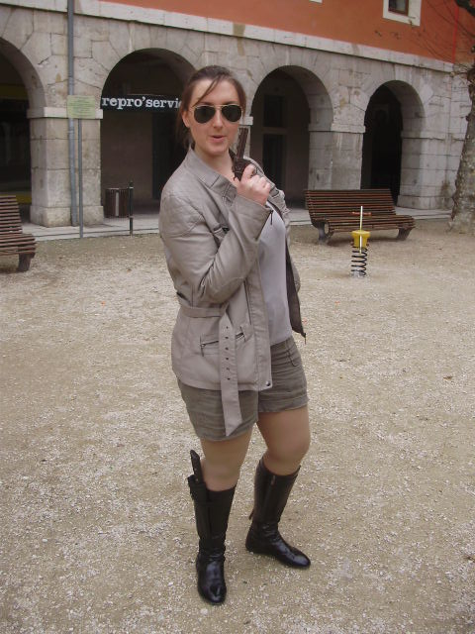
Marie : Présidente

Slide 5
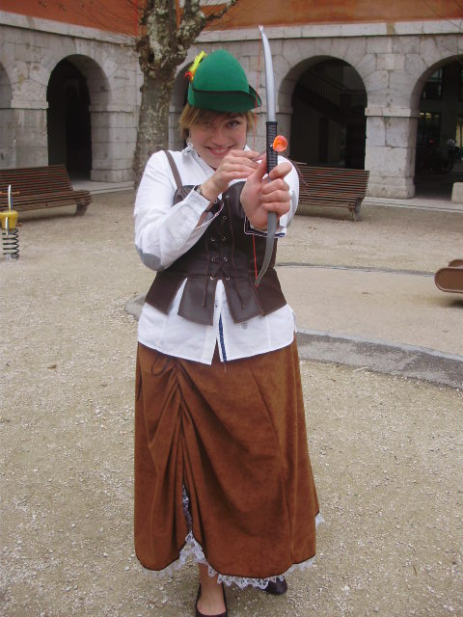
July : Vice-présidente

Slide 6
Charlène : Trésorière

Slide 7
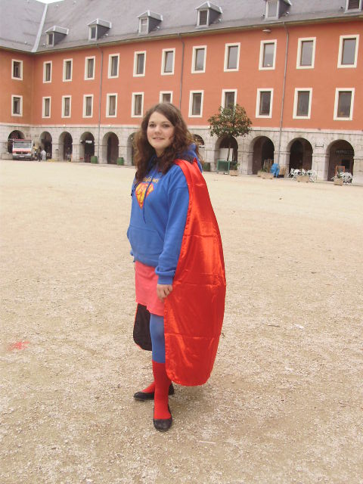
Florence : Communication (1)

Slide 8
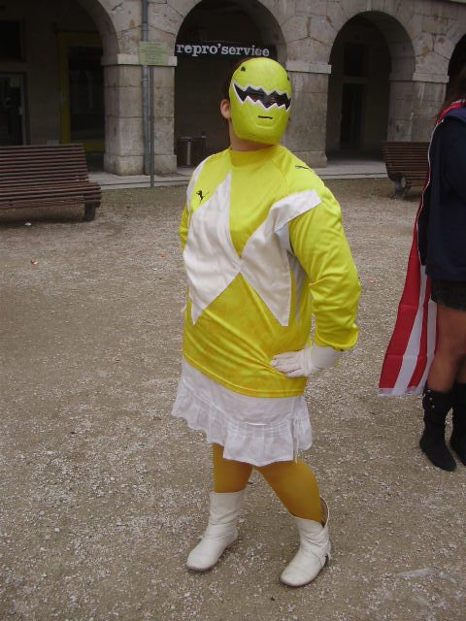
Elsa : Communication (2)

Slide 9
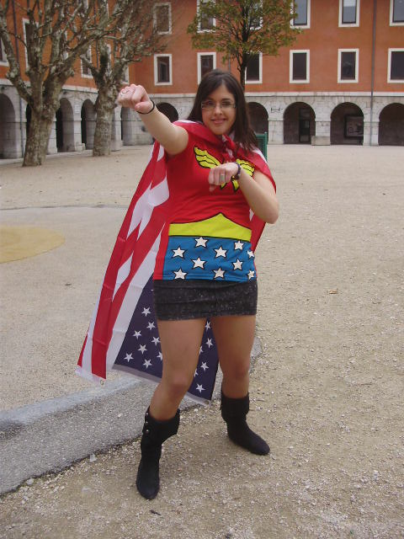
Marion : Secrétaire

Slide 10
Le premier projet:
Le Bureau de l’Humanitaire de l’ESC Chambéry devient…
Une association loi de 1901

Slide 11
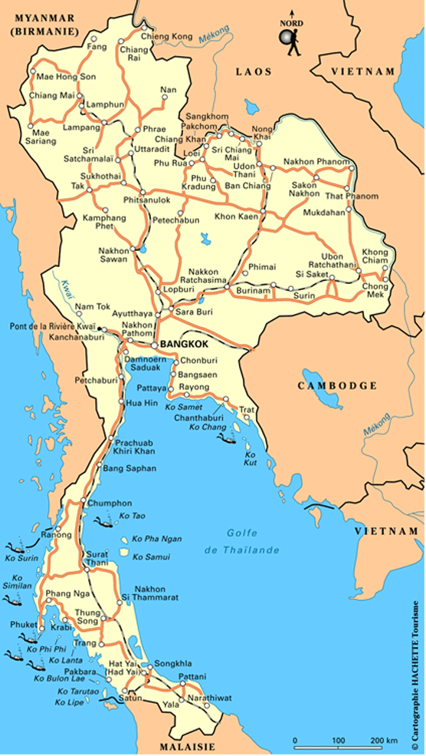
Le projet international !
Départ : Aéroport de Paris
et Genève
Destination : La THAILANDE

Slide 12
Objectifs : le développement social
Durée:
1er groupe (2p-): du 1er juin au 15 août
2ème groupe (7p-): du 15 juillet au 30 août
Missions:
-enseignement de l’anglais
-agriculture & construction

Slide 13
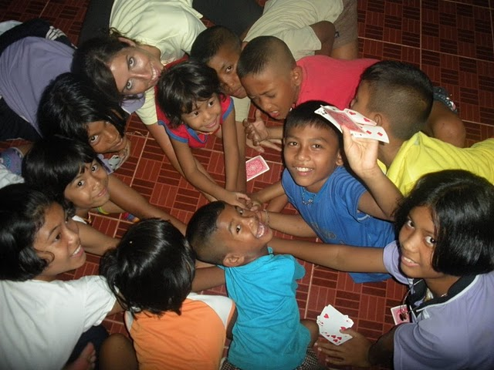
La Thaïlande:
-pays pauvre
-peu d’accès à l’éducation:
(en particulier l’anglais)
-inégalités :
(économique, homme/femme, revenus…)

Slide 14
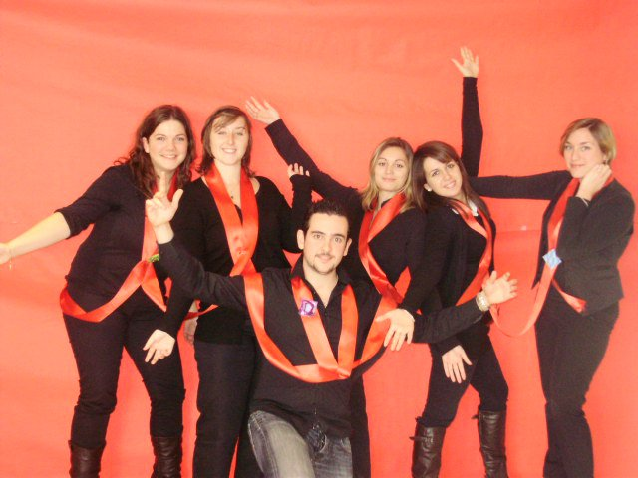
Les super-missions Sup de Cœur <3
Le Sidaction:
-animations & vidéos
-vente produits dérivés

Slide 15
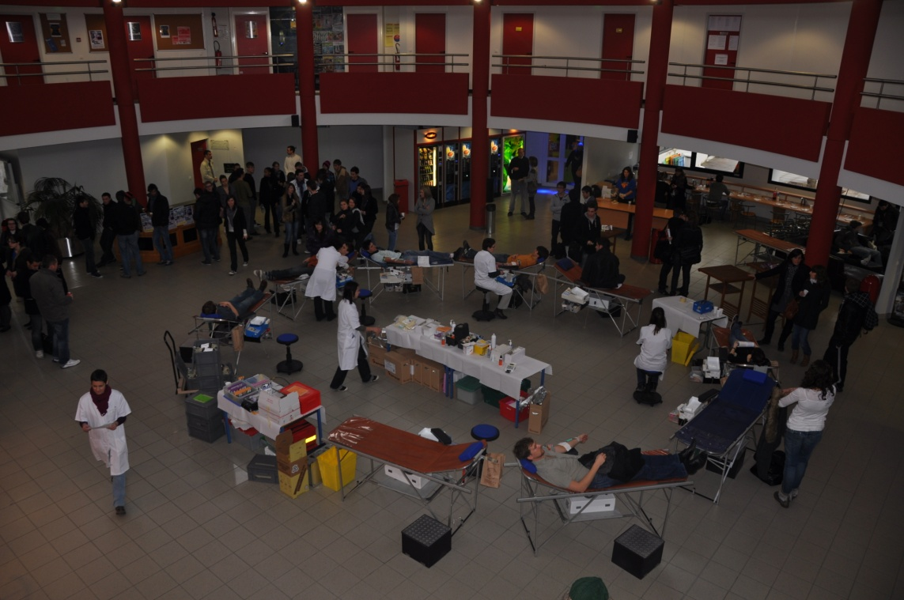
Le Don du Sang
-2 dates /année
→ 17 novembre 2011

Slide 16
Les Bouchons d’Amour :
→des poubelles à bouchons!
→ BD « l’histoire d’un bouchon»
Les pièces jaunes:
→installation des boîtes

Slide 17
Les nouveautés
Partenariat Hydraulique sans frontière :
-Domaine de l’eau
-Pays en voie de développement
Un raid hiver handicapé
→3 sports
-escalade
-tir à l’arc
-tandem

Slide 18
Soirées au bénéfice d’associations :
→Les victimes du Japon
-une action (repas ou autre)
→Des actions pour notre mission humanitaire
-repas
-soirée

Slide 19
« Les bienfaiteurs »
Le développement …
mais pas n’importe … comment!!!

